Slide 1
是爷们就坚持100秒小游戏

Slide 2
软件工程1802
张君涵
1811620160

Slide 3
地狱级飞机大战
You could add something here
游戏简介
代码解析
成果展示

Slide 4
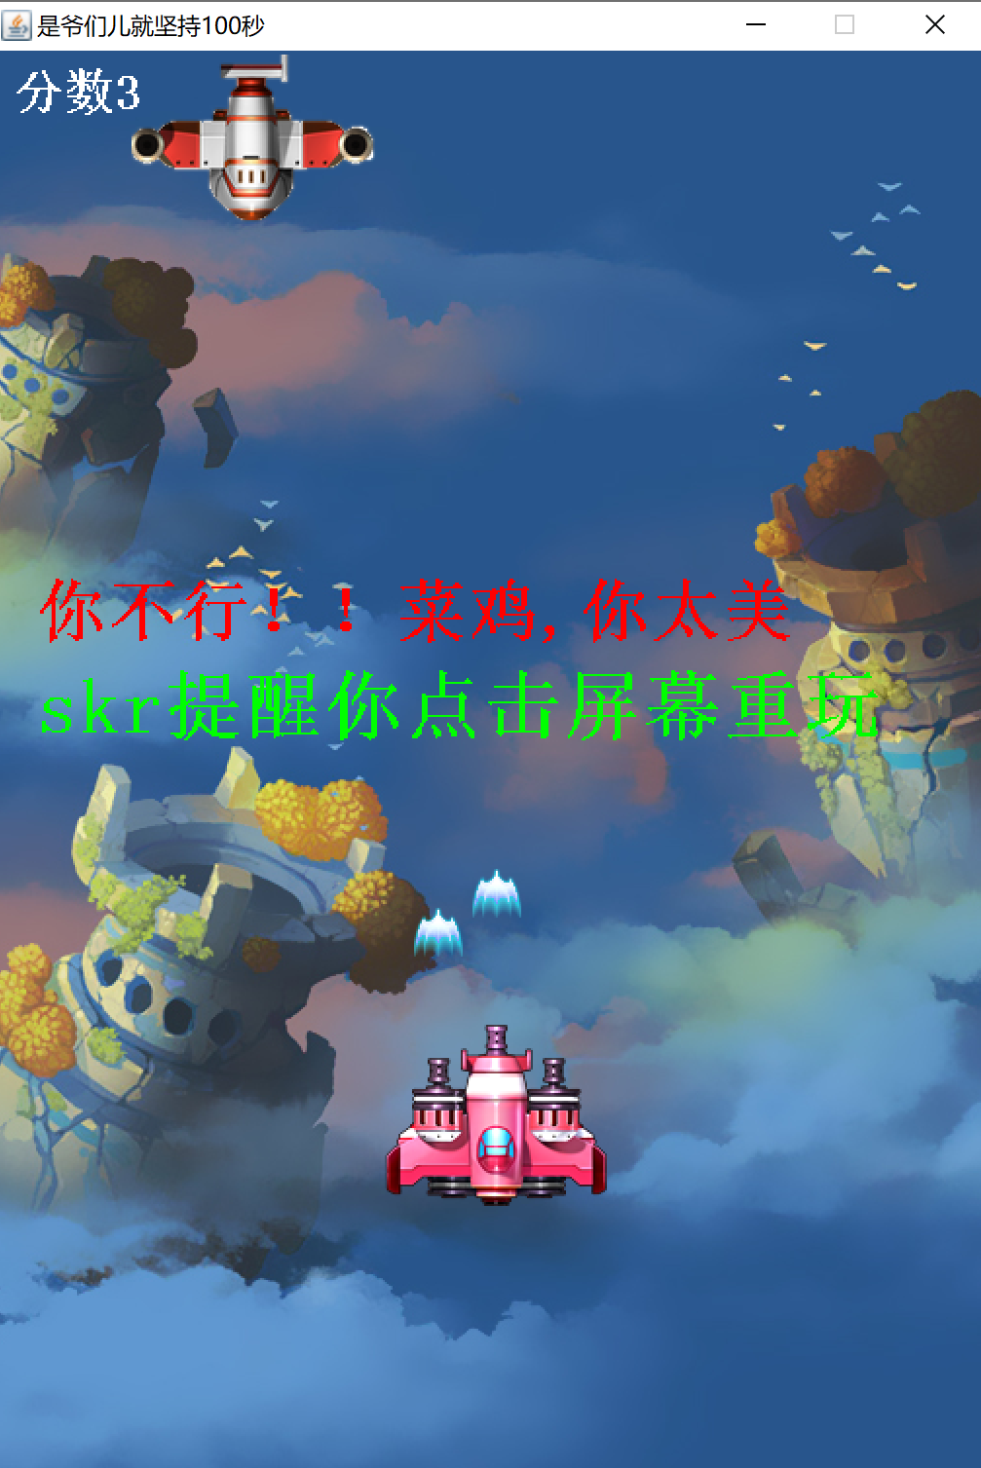
游戏简介
玩家操控飞机发射子弹来消灭敌机；玩家有两条生命一旦碰到敌机就会损失生命；消灭敌机可获得相应分数

Slide 5
设计思路
第一步
第四步
设计游戏初始界面，嵌入背景图片，游戏边框无法更改，加入玩家机，利用鼠标监听器实现飞机的移动
当玩家机血量减少时，显示游戏结束，鼠标点击即重新开始
第二部
第三步
设置敌机的位置，数量，飞行方向，飞行速度，设置子弹的方向，飞行速度，发射子弹的位置
当子弹碰到敌机时敌机与子弹一起消失，设置玩家机血量，当玩家机碰到敌机，血量减少

Slide 6
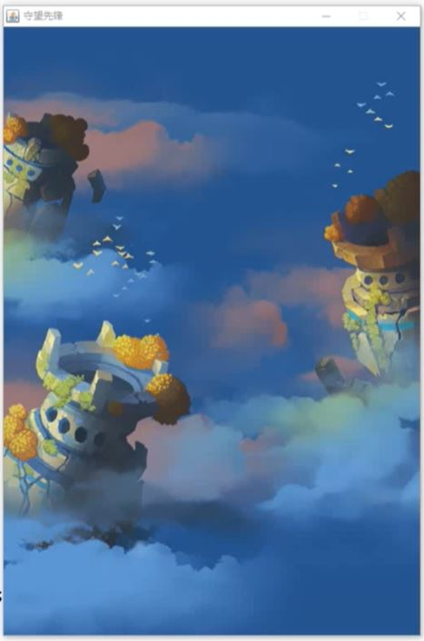
游戏界面
窗体的创建
游戏的窗体
Java中的窗体类：JFrame
自定义窗体步骤：
1.写一个类，继承JFrame
2.写一个构造方法，初始化窗体的属性
游戏面板的创建
java中的游戏面板：JPanel
自定义游戏面板
1，写一个类，继承JPanel
2，写一个构造方法 ,初始化（确定）面板的属性

Slide 7






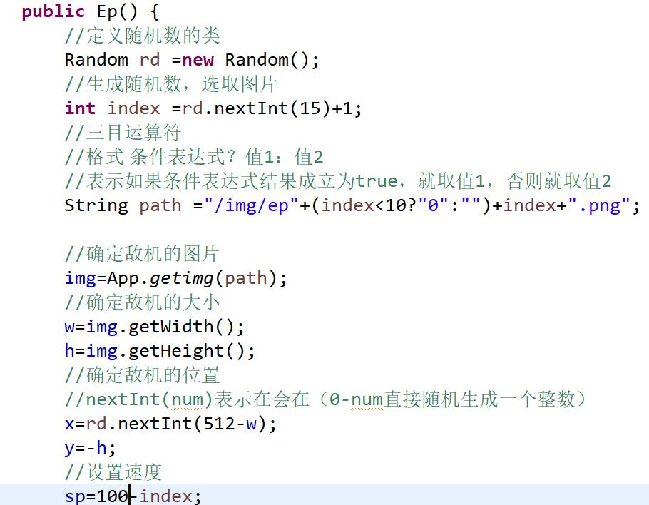
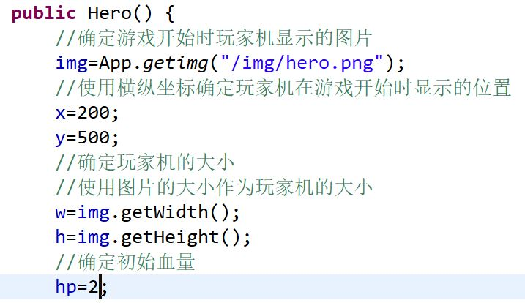
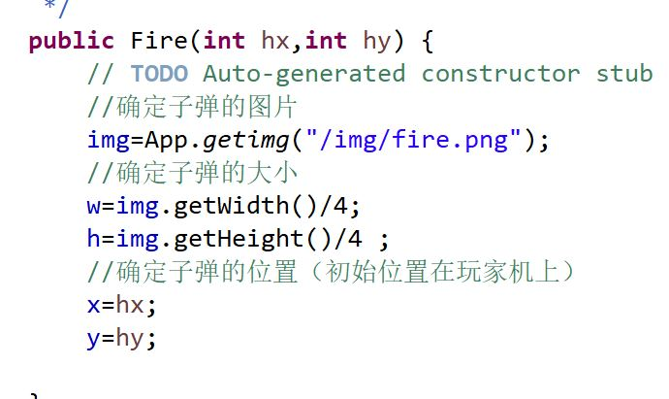
创建飞行物
敌机类
玩家机类
子弹类

Slide 8
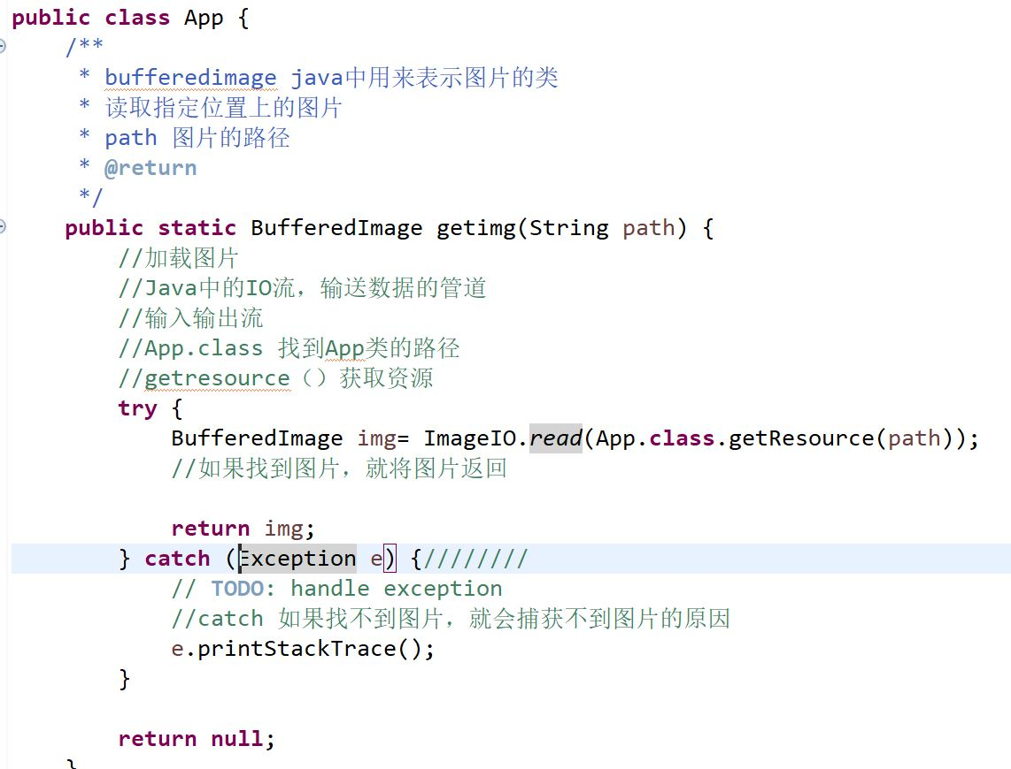
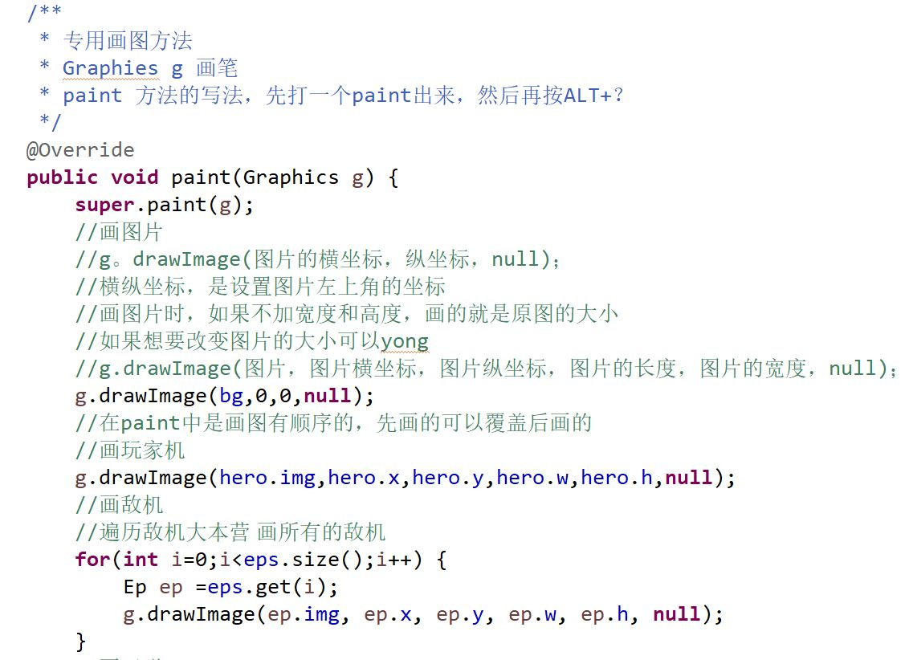
存放图片的类 画图的方法

Slide 9
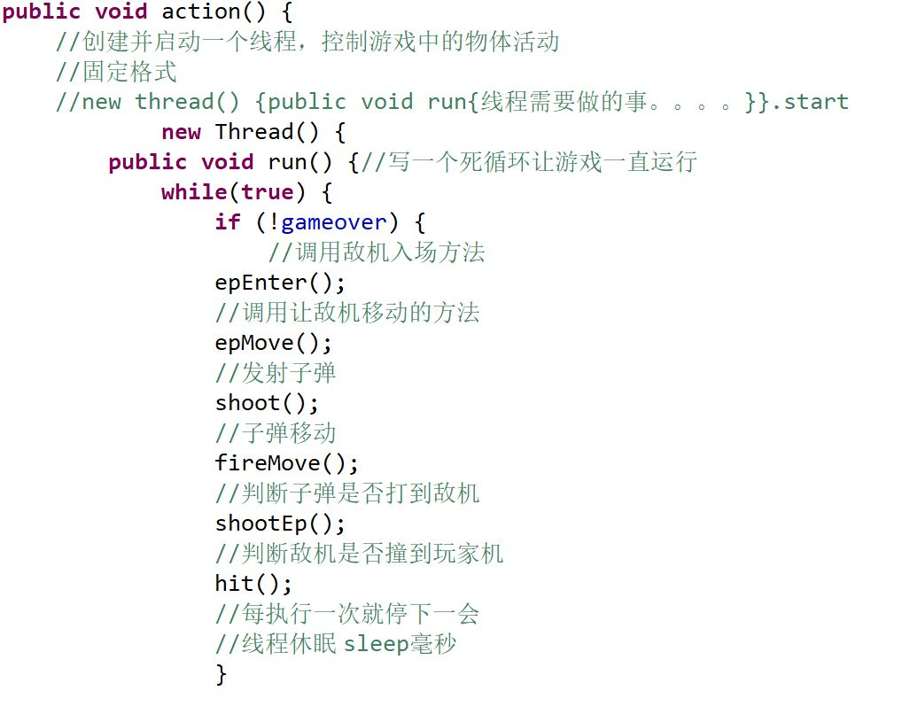
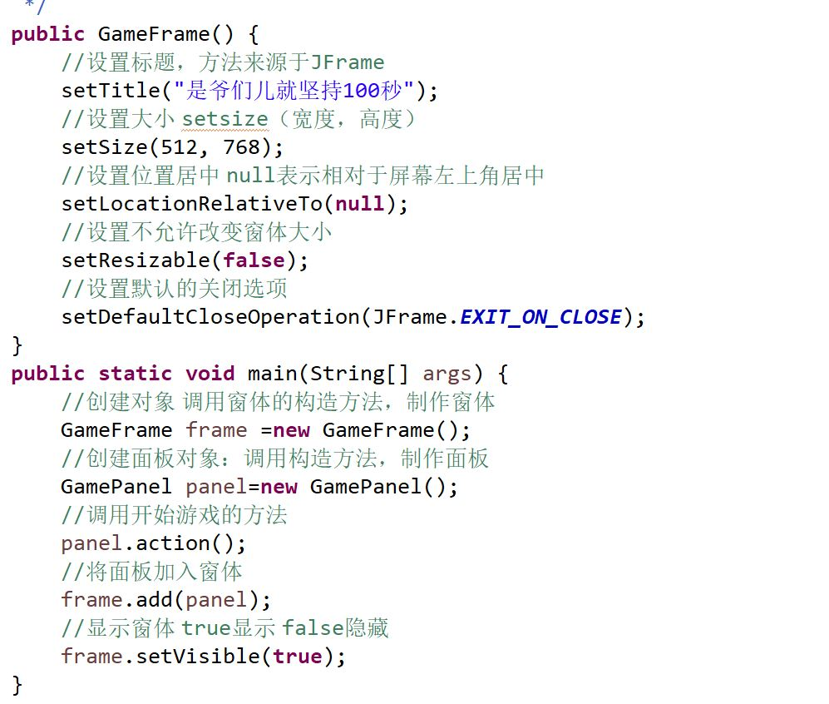
游戏线程
游戏线程
游戏窗体

Slide 10
Thank You For Watching !

